Slide 1
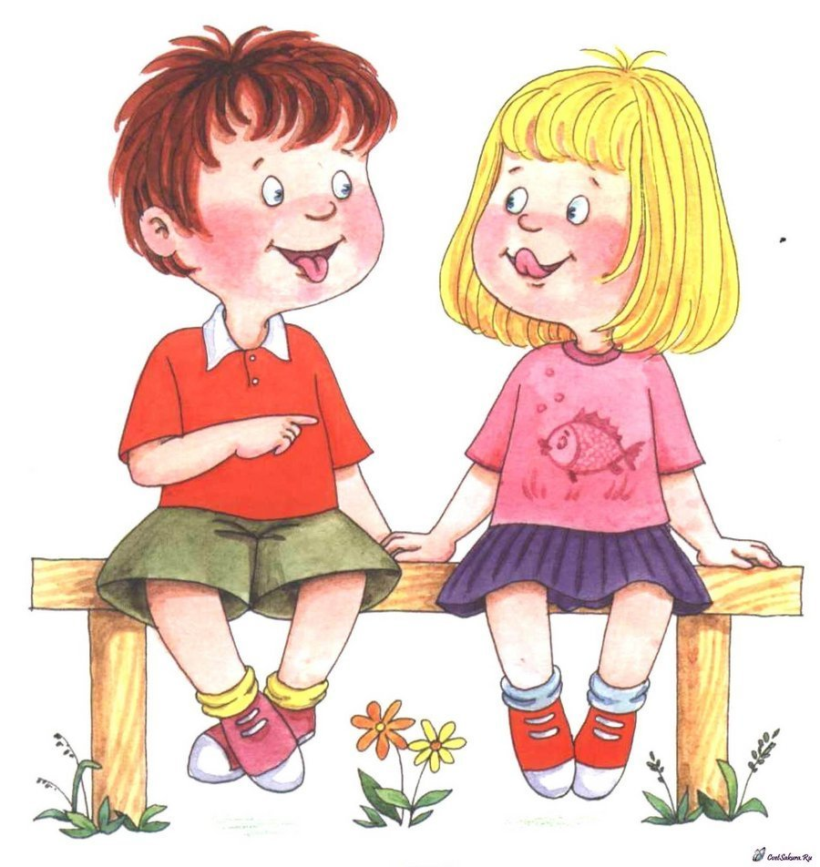
«Определение уровня речевого развития и программы коррекции речевых нарушений учащихся начальной школы»
Подготовила:
учитель-логопед
МАОУ СОШ №1 г. Тобольска
Белькова Н.Е.

Slide 2
1 ЭТАП
*Получение заявления от родителей с просьбой обследования его ребёнка специалистами школы.
*Знакомство логопеда с условиями воспитания ребёнка, его психическими и физическими данными, начиная с первых месяцев жизни с целью получения представления о причинах, обусловивших тот или иной дефект.
*Заполнение родителями анкеты, в которой содержатся вопросы о раннем речевом развитии ребёнка, о дошкольной логопедической и психоневрологической помощи, о том, что беспокоит родителей в речи ребёнка на сегодня.

Slide 3
2 ЭТАП. Диагностика речевого развития
Требования к организации обследования:
*Непринуждённая обстановка. *Интересная, необычная подача материала, побуждающая ребёнка к активной речевой деятельности и охотному выполнению задания. * Большинство заданий должно проходить в форме игры.
*Наглядный материал должен быть разнообразным, красочным, с предметными и сюжетными картинками, контурными и заштрихованными изображениями предметов, букв, лабиринтами. *Словарные материалы в альбомах не должны повторяться, что позволяет в ходе обследования избежать повторения одних и тех же слов, выражений, фраз.

Slide 4
Последовательность обследования:
1.Особенности строения и подвижности артикуляционного аппарата: Отметить наличие и характер аномалий в строении:
а) губы: толстые, тонкие, расщелина, шрамы, укороченная верхняя губа, расщелина верхней губы: частичная, полная, односторонняя, двухсторонняя;
б) зубы: редкие, кривые, мелкие, вне челюстной дуги, отсутствие зубов, неправильной формы, диастема, сверхкомплектность);
в) прикус: прогнатия, прогения, открытый боковой, открытый передний, прямой, глубокий, односторонний или двухсторонний, перекрестный.

Slide 5
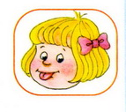
г) твердое нёбо (высокое, узкое, плоское, укороченное, расщелина);
д) мягкое нёбо (укороченное, раздвоенное, отсутствие маленького язычка);
е) язык: массивный, маленький, «географический» с, с укороченной подъязычной связкой; макроглоссия, микроглоссия языка, короткая, укороченная, толстая, утолщенная подъязычная связка, наличие послеоперационного узла;
ё) маленький язычок: отсутствует, укорочен, раздвоен, свисает неподвижно на средней линии, отклоняется в сторону;
ж) голос (громкий, тихий, гнусавый, затухающий к концу фразы, норма);

Slide 6
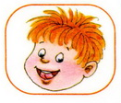
2. Состояние артикуляционной моторики (выполнение движений по подражанию)
а) отметить наличие или отсутствие сглаженности носогубных складок;
б) тонус (снижен, нормальное напряжение, вялость, чрезмерное напряжение);
в) объем движений (полный, неполный);
г ) темп выполнения (нормальный, быстрый, медленный);
д) способность к переключению от одного движения к другому (плавный или толчкообразный, переход с лишними движениями, наличие синкинезий);
е) тремор кончика языка при повторных движениях, неудержание позы, увеличение гиперкинезов или замедление темпа движений при повторных движениях, отклонение кончика языка при высовывании, гиперсаливация.

Slide 7
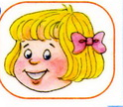
3. Исследование фонематического восприятия:
Определить способность дифференцировать звуки по противопоставлениям: звонкость - глухость, твердость — мягкость, свистящие — шипящие и т.д.:
а) Повторение серий слогов из двух-трёх слогов, слов-паронимов;
б) Фонематический анализ (исследуется состояние простых и сложных форм фонематического анализа (количественный, позиционный);
в) Слоговой анализ и синтез (определить количество слогов в слове);
г) Анализ состава предложения (определить количество, последовательность и место слов в предложении);
д) Фонематический синтез (произнести слитно слово, произнесенное логопедом с паузами после каждого звука) и др.
Вывод (например): наблюдается фонематическое недоразвитие: смешиваются оппозиционные группы звуков, неверно выделяются заданные звуки из слов, ошибочно подбираются слова на предлагаемый звук.

Slide 8
4. Исследование словарного запаса:
Характеристика активного и пассивного словаря (объем словаря, точность употребления слов, соответствие словаря возрасту);
крайне скуден, ограничен бытовой лексикой, не соответствует возрастному уровню;
затруднён подбор синонимов, антонимов, обобщающих понятий;
частое использование местоимений, междометий, слов-паразитов;
употребляет слова в неправильном значении, путает похожие по смыслу слова.

Slide 9
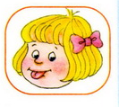
5. Исследование грамматического строя речи
(владение функцией словоизменения, словообразования, наличие аграмматизмов).
затруднены процессы словообразования, словоизменения, употребления предлогов, сочетания различных слов;
не согласовывает прилагательные с существительными в роде, числе, падеже, существительные с числительными;
изменяет ли слова по числам, родам, лицам;
правильно ли согласовывает глаголы с существительными;
нарушается ли структура предложений.

Slide 10
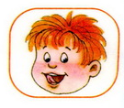
6. Связная речь
общее звучание речи характеризуется монотонностью, невыразительностью;
конструкция фразы примитивна, состоящая из простых нераспространенных предложений;
перечисляет отдельные предметы без описания действий и качеств;
в самостоятельных высказываниях пользуется простой структурой предложения;
наблюдаются нарушения связи слов в предложениях, выражающих временные, пространственные и другие отношения;
нарушены основные показатели связности речи: последовательность, логичность, композиционная целостность высказывания.

Slide 11
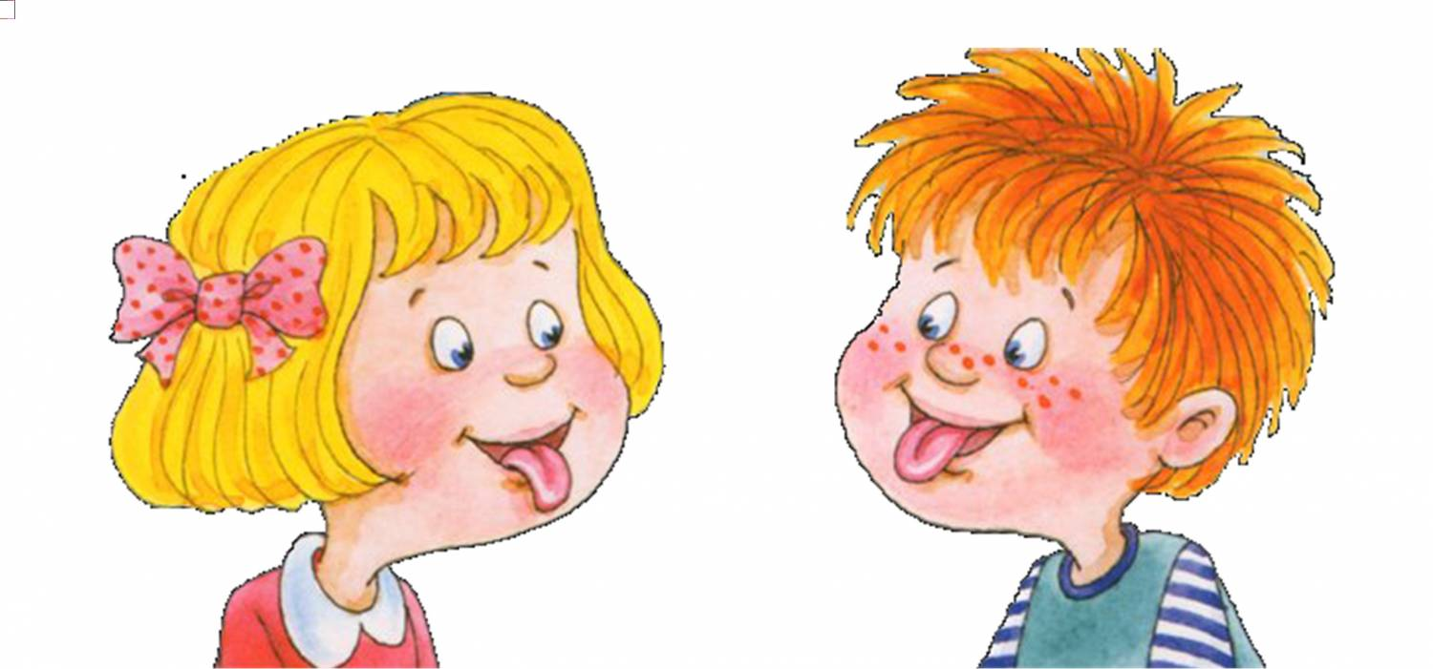
наблюдается интонационная, логическая прерывистость, заключающаяся в неоправданной остановке речи, в обрыве фраз, мыслей, а иногда - в неоправданном повторении одних и тех же слов;
фразы следуют одна за другой без пауз, логических ударений, без четкого грамматического оформления предложений;
нет целостного видения сюжета, отвлекается на детали;
фраза семантически бедная, слабо владеет навыком монологического высказывания;
рассказ состоит из отдельных предложений, не связанных между собой;
события излагаются без обобщающей сюжетной линии, путем перечисления изображённого

Slide 12
7.Симптоматика заикания:
речь сопровождается запинками, остановками, повторениями отдельных звуков, слогов, слов;
тип речевых судорог: тонические, клонические, смешанные;
локализация судорог;
дыхательные: инспираторные (возникающими в фазу вдоха); экспираторные (характеризующиеся резким внезапным выдохом);
- голосовые: вокальные; смыкательные голосовые; дрожащий гортанный спазм;
артикуляционные: губные; язычные; судороги небной занавески; сложные лицевые судороги;
в речи наблюдаются добавочные слова (эмболофазия), речевые уловки;
отмечается наличие сопутствующих (содружественных) речи движений (кивки, подергивание, зажмуривание, покачивание);
наблюдается страх речи (логофобия);
проявление заикания: невротическое, неврозоподобное.

Slide 13
8.Звукопроизношение:
Отсутствуют:_______________________________________________ Замена:_____________________________________________________ Искажение:_________________________________________________
Примеры:
Наиболее распространенными речевыми расстройствами у детей являются дефекты произношения:
5 свистящих : С, З, СЬ, ЗЬ, Ц (межзубно-боковое) – межзубный сигматизм
4 шипящих: Ш, Ж, Ч, Щ (зубно-губное) – зубно-губной сигматизм
Соноров: Р, РЬ (горловое или боковое) - ротацизм
Сонора Л (носовой или двугубный) - ламбдацизм

Slide 14
9.Временные понятия:
Части суток:
Дни недели:
Времена года:
Форма:
Цвет:

Slide 15
10. Установление причинно-следственных связей и логико-грамматические представления:
а). Раскладывание серии сюжетных картинок в логической последовательности б). Покажи правой рукой левую руку. Покажи левой рукой правое ухо. Покажи левой рукой правое плечо. в). Нарисуй квадрат в круге. Нарисуй круг в квадрате. г). Скажи, что верно: осень бывает перед зимой или зима перед осенью. д). Ваня выше Пети. Петя выше Саши. Кто меньше ростом? (Саша) Сашу ударил Коля. Кто драчун? Коля бежит за Ваней. Ваня бежит за Петей. Кто впереди? (Петя) е). Папа прочитал газету после того, как побрился и позавтракал. Что папа сделал сначала? ж). Нарисуй в первом квадрате круг под крестом, а во втором квадрате – крест под кругом.

Slide 16
11.Чтение
(способ чтения, скорость чтения, понимание прочитанного)
овладение навыком чтения: побуквенное, отрывистое, слоговое, плавное, с переходом на целые слова, целыми словами;
понимание текста: полное понимание, недостаточно полное понимание общего содержания и деталей;
недостатки чтения: пропуски, перестановки, вставки, недочитывание, плохо сливает слоги, повторения;
отсутствие ориентации на знаки препинания во время чтения;
недостаточная громкость и внятность при чтении;
неправильное употребление логического ударения;

Slide 17
12.Письмо
6-7 лет: неспособны к письму, не умеют ориентироваться в тетради: выделить строку, обвести клетку, написать печатные буквы по опарным точкам и без них, сложить из разрезной азбуки знакомые слова,
1-4 кл.: не могут самостоятельно выделить в тетради клетку, не соблюдают строку, не дописывают элементы букв, иногда пишут буквы зеркально; предварительно не прочитывают слова перед списыванием, что приводит к ошибкам; испытывают трудности в звуковом анализе слова, не всегда различают начало и конец предложения; не понимают правила правописания, особенно безударных гласных, звонких и глухих согласных.

Slide 18
13.Речевой диагноз
Речевые заключения:
ФН – фонетическое недоразвитие – дефектное произношение звуков. ФФНР – фонетико-фонематическое недоразвитие - наряду с нарушением фонетической стороны речи имеется и недоразвитие фонематических процессов (фонематического восприятия – слуховой дифференциации звуков); фонематического анализа и синтеза, фонематических представлений. Нарушения чтения и письма, обусловленные ФФНР. ОНР 2 или 3 уровня у ребёнка с дизартрией (произношение, фонематическое недоразвитие, низкий уровень сформированности словаря, грамматического строя речи). ОНР 1 уровня , ЗПР (задержка психического развития )– несформированность устной и письменной речи в связи с преобладающим недоразвитием смысловой стороны речи.
УО - нарушения произношения и трудности различения звуков с выраженными затруднения анализа и синтеза с преобладающей неполноценностью смысловой стороны речи.

Slide 19
3 ЭТАП
*Речевая карта и логопедические представления заполняются от руки.
*Логопед знакомит родителей и классного руководителя с результатами диагностики.
*На заседании школьного ПМП(к) специалистами обсуждаются результаты обследования всеми специалистами: педагога-психолога, учителя-логопеда, социального педагога, а также педагогическое представление классного руководителя в присутствии родителя (законного представителя).
*Планируется индивидуальная программа коррекционного сопровождения учащегося.
*При необходимости по решению школьного ПМП(к) готовятся документы на обследование специалистами городской ПМПК.

Slide 20
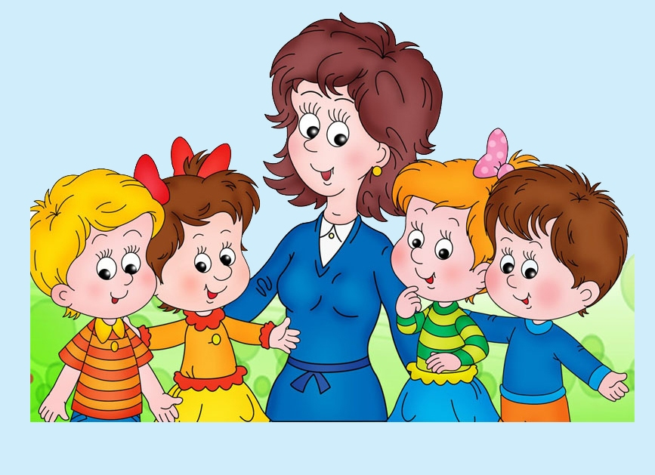
СПАСИБО
за
ВНИМАНИЕ!

